Slide 1
Vježba 2
Krsto Dominković

Slide 2
Zadatak 6: Chr17:7573976-7573984 delins G i Chr17:7,573,996 A>G (on Assembly GRCh37)

Slide 3
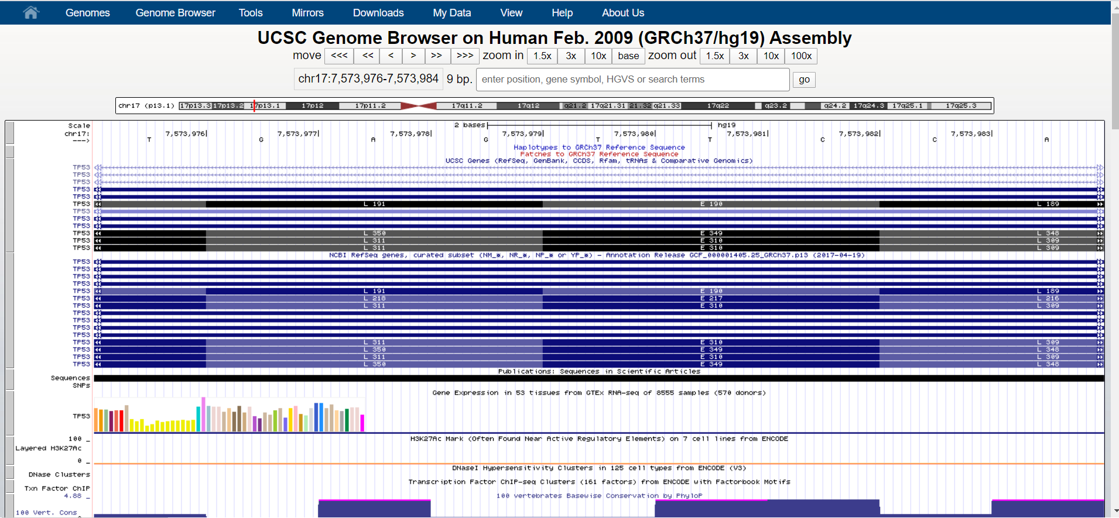
Delins G

Slide 4
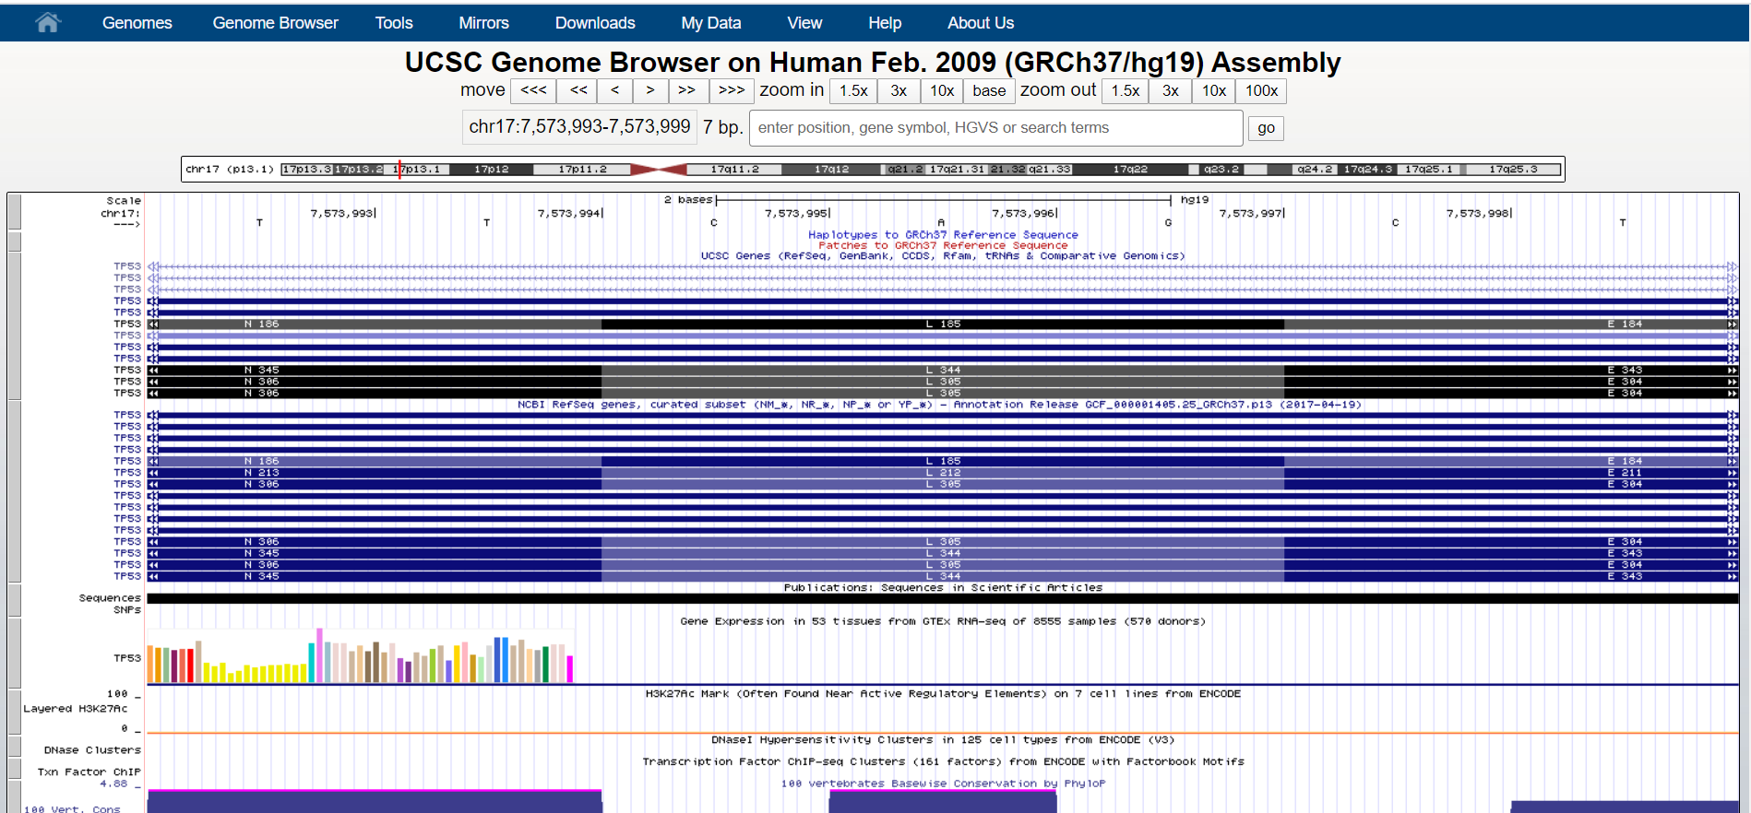
A>G CAA>CAG

Slide 5
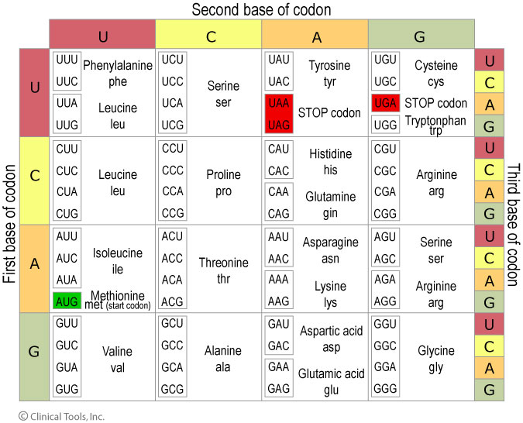

Slide 6
Li – Fraumeni like syndrome
Nasljedni sindrom koji uzrokuje karcinome
Autosomno dominantno
Uzrokuje različite i nespecifične karcinome
Najčešće: sarkomi mekih tkiva, osteosarkomi, rak dojke, tumori mozga, leukemija i adrenokortikalni karcinom
Mutacija na p53 genu na kromosomu 17p13.1
2. mogućnost: mutacija na CHEK2 genu

